Slide 1
Конституция СССР 1977

Slide 2
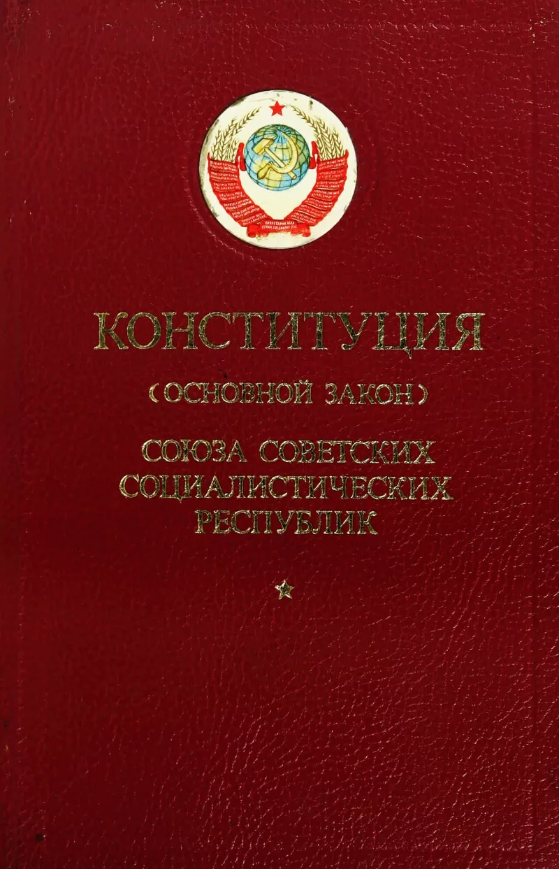
Конституция СССР 1977 ГОДА -
■ Конституция СССР, действовавшая с 1977 по 1991 год.
■ Принята Верховным Советом СССР 7 октября 1997 года.
■ Эта конституция закрепляла однопартийную систему и вошла в историю как конституция развитого социализма.

Slide 3
История создания:
Разработка новой конституции началась ещё в 1962 году, когда 25 апреля того года Верховный Совет СССР постановил выработать проект новой Конституции СССР и создал Конституционную комиссию в составе 97 человек. Председателем Конституционной комиссии был назначен Н. С. Хрущёв.
В августе 1964 года Конституционная комиссия завершила разработку проекта Конституции СССР. Однако в дальнейшем он подвергся серьёзной переработке и в первоначальном виде утверждён не был. 11 декабря 1964 года председателем Конституционной комиссии стал Л. И. Брежнев.
4-6 октября 1977 года состоялось слушание Конституции на заседаниях палат Верховного Совета.7 октября состоялось заключительное совместное заседание палат Верховного Совета СССР, где Конституция была принята. 8 октября новая Конституция СССР была опубликована во всех газетах страны.
Конституция содержала 9 разделов, 21 главу и 174 статьи.

Slide 4
Структура конституции на момент принятия:
► Преамбула.
► I раздел – Основы общественного строя и политики:
▪ Глава 1. Политическая система.
▪ Глава 2. Экономическая система.
▪ Глава 3. Социальное развитие и культура.
▪ Глава 4. Внешняя политика.
▪ Глава 5. Защита социалистического Отечества.
► II раздел – Государство и личность:
▪ Глава 6. Гражданство СССР. Равноправие граждан.
▪ Глава 7. Основные права, свободы и обязанности граждан СССР.
► III раздел – Национально-государственное устройство:
▪ Глава 8. СССР – союзное государство.
▪ Глава 9. Союзная Советская Социалистическая Республика.
▪ Глава 10. Автономная Советская Социалистическая Республика.
▪ Глава 11. Автономная область и автономный округ.

Slide 5
Структура конституции на момент принятия:
► IV - Советы народных депутатов и порядок их избрания.
▪ Глава 12. Система и принципы деятельности Советов народных депутатов.
▪ Глава 13. Избирательная система.
▪ Глава 14. Народный депутат.
►V - Высшие органы государственной власти и управления СССР.
▪ Глава 15. Верховный Совет СССР.
▪ Глава 16. Совет Министров СССР.
►VI - Основы построения органов государственной власти и управления в союзных республиках.
▪ Глава 17. Высшие органы государственной власти и управления союзной республики.
▪ Глава 18. Высшие органы государственной власти и управления автономной республики.
Глава 19. Местные органы государственной власти и управления.
►VII - Правосудие, арбитраж и прокурорский надзор.
▪ Глава 20. Суд и арбитраж.
▪ Глава 21. Прокуратура.
►VIII - Герб, флаг, гимн и столица СССР.
►IX - Действие Конституции СССР и порядок ее изменения.

Slide 6
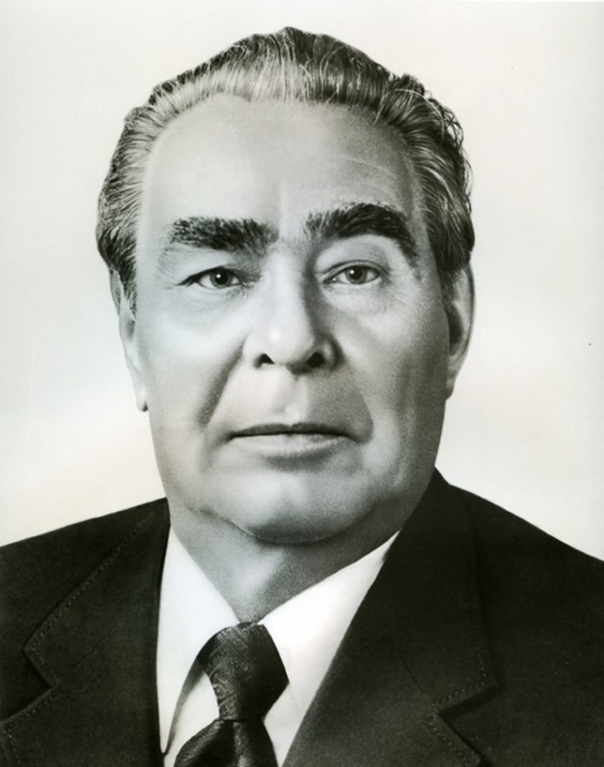
Преамбула.
Конституция 1977 года начинается с преамбулы. В преамбуле в общем виде был оценен исторический путь, пройденный советским обществом за 60 лет после Октябрьской революции. Была дана характеристика советского общества как «развитого социалистического общества, как закономерного этапа на пути к коммунизму». Также в преамбуле сказано, что Конституция сохраняет принципы предыдущих Конституций, и утверждается, что Советская власть осуществила глубочайшие социально-экономические преобразования, навсегда покончила с эксплуатацией человека человеком, с классовыми антагонизмами и национальной враждой.

Slide 7
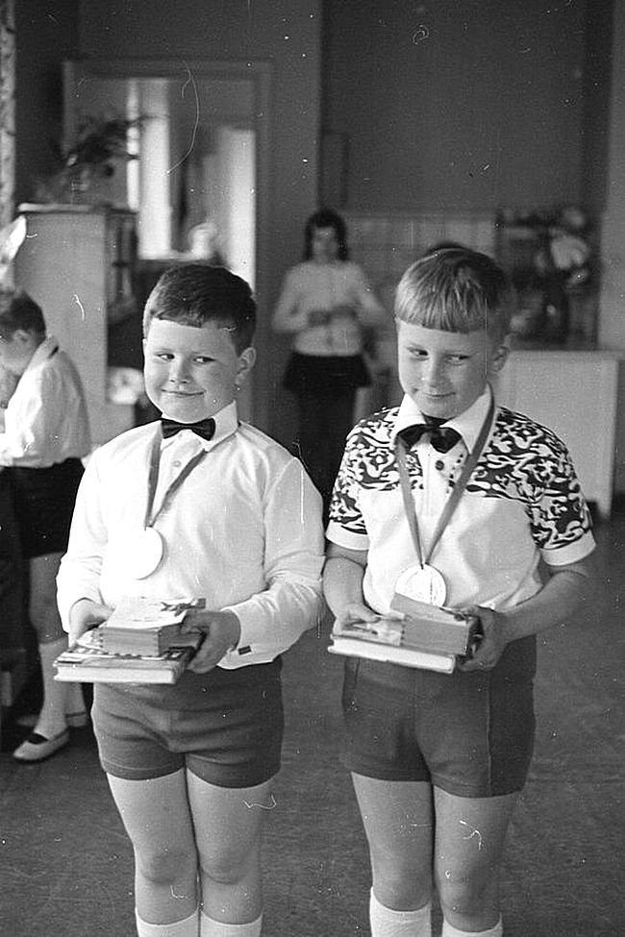
Конституция об образовании.
Статья 45 говорит о бесплатности всех видов образования, «развитии заочного и вечернего образования», «предоставлении государственных стипендий и льгот учащимся и студентам», «бесплатной выдаче школьных учебников» и «создании условий для самообразования»
(в конституции 1936 года всего
этого не было).

Slide 8
Другие нововведения.
По сравнению с конституцией 1936 года появились, в частности, такие статьи:
Статья 42. Граждане СССР имеют право на охрану здоровья.
Статья 44. Граждане СССР имеют право на жилище.
Статья 46. Граждане СССР имеют право на пользование достижениями культуры.
Статья 47. Гражданам СССР … гарантируется свобода научного, технического и художественного творчества. Права авторов, изобретателей и рационализаторов охраняются государством.
Статья 66. Граждане СССР обязаны заботиться о воспитании детей … Дети обязаны заботиться о родителях и оказывать им помощь.
Статья 67. Граждане СССР обязаны беречь природу, охранять её богатства.
Статья 68. Забота о сохранении исторических памятников и других культурных ценностей — долг и обязанность граждан СССР.
Статья 69. Интернациональный долг гражданина СССР — содействовать развитию дружбы и сотрудничества с народами других стран, поддержанию и укреплению всеобщего мира.

Slide 9
Прекращение действия.
8 декабря 1991 года президентами Борисом Ельциным и Леонидом Кравчуком, а также председателем Верховного Совета Белоруссии Станиславом Шушкевичем было подписано «Соглашение о создании Содружества Независимых Государств». В документе, состоявшем из Преамбулы и 14 статей, констатировалось, что Союз ССР прекратил своё существование как субъект международного права и геополитической реальности.
10 декабря Верховные Советы Украины и Белоруссии ратифицировали соглашение о создании СНГ.
25 декабря Михаил Горбачёв объявил о прекращении своей деятельности на посту президента СССР.
26 декабря 1991 года Совет Республик Верховного Совета СССР принял декларацию о прекращении существования СССР в связи с образованием СНГ.

Slide 10
Используемые источники:
1) https://studbooks.net/1110021/pravo/obschestvennoe_ustroystvo
2) https://constitution.garant.ru/history/ussr-rsfsr/1977/red_1977/5478732/
3) https://vuzlit.ru/1089744/protsess_sozdaniya_konstitutsii_1977

